Slide 1

Flutter组件-多子元素组件
flutter中有些组件能够显示多个子元素的集合，这些组件被称为是夺子元素组件。比如Container，其内部只能存放一个child，而多子元素组件则可以放置一组元素的集合

Slide 2
常见的多子元素组件
Row
Column
Wrap
Stack
IndexedStack
Table
ListBody
......

Slide 3
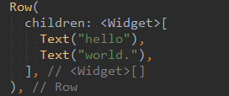
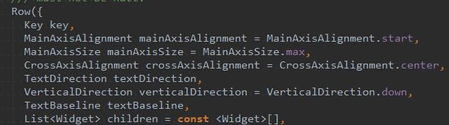
常用组件-01-Row
说明：Row是flutter中的行组件，在水平方向上放置多个子组件
使用情景：当整体布局为从左到右或者从右到左的时候可以使用
简单使用样例
所有可用属性

Slide 4
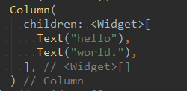
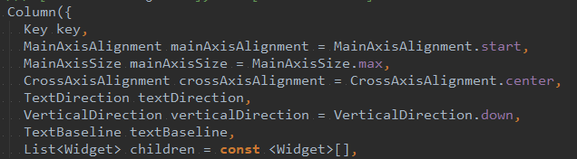
常用组件-02-Column
说明：Column是flutter中的列组件，在垂直方向上放置多个子组件
使用情景：当整体布局为从上到下或者从下到上的时候可以使用
简单使用样例
所有可用属性

Slide 5
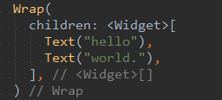
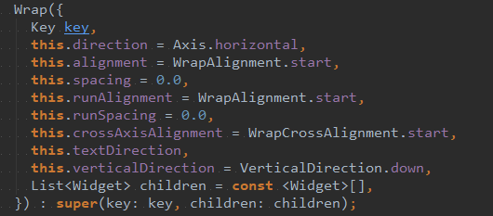
常用组件-03-Wrap
说明：Wrap是flutter中的行/列组件，和Row/Column的区别再宇Wrap可以换行
使用情景：当整体布局为垂直或者水平布局的时候均可以使用
简单使用样例
所有可用属性

Slide 6
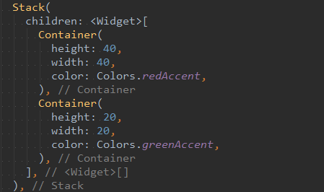
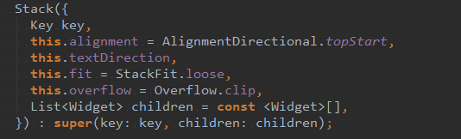
常用组件-04-Stack
说明：Stack是flutter中的堆叠布局，默认是后者堆在前者的上层
使用情景：需要多个组件堆叠在一起，比如背景图片上加个文字或者其他布局
简单使用样例
所有可用属性

Slide 7
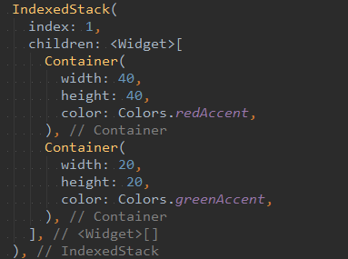
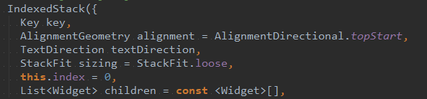
常用组件-05-IndexedStack
说明：IndexedStack也是flutter中的堆叠布局，默认是后者堆在前者的上层，多个一个index控制哪个子组件显示
使用情景：需要动态控制多个页面的单一显示时使用
简单使用样例
所有可用属性

Slide 8
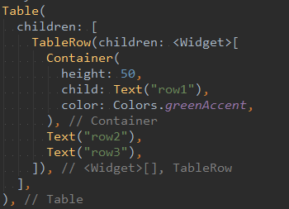
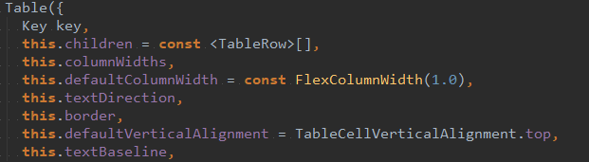
常用组件-06-Table
说明：Table也是flutter中的表格组件，可以显示表格
使用情景：需要显示类似表格的效果时
简单使用样例
所有可用属性

Slide 9
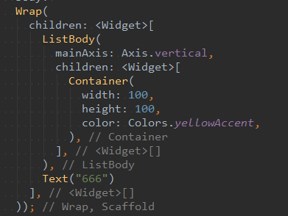
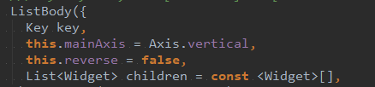
常用组件-07-ListBody
说明：给定轴顺序排列其子级的组件，不常直接使用的控件，一般都会配合ListView或者Column等控件使用
使用情景：需要显示一系列小组件的时候使用，可用其他代替
简单使用样例
所有可用属性

Slide 10
总结
什么是多子元素组件？
  多子元素组件是能够接收多个子元素组件的一类组件
常见的多子元素组件有哪些？
  常见有Row，Column，Wrap，Stack等
Row和Column何时使用？
  Row用于行布局，Column用户列布局
Wrap和Row，Column的异同点是什么？
  相同点
    Wrap也可以当作Row使用，也可以当作Column使用
  不同点
    Row和Column在主轴空间不够时不会换行，但是Wrap可以
ListBody的使用注意事项？
  主轴方向空间必须无限制

